Slide 1
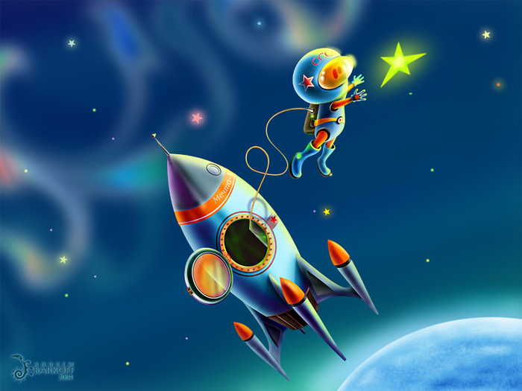
День космонавтики

Slide 2
Земля – она наш дом. Земля напоминает форму шара.

Slide 3
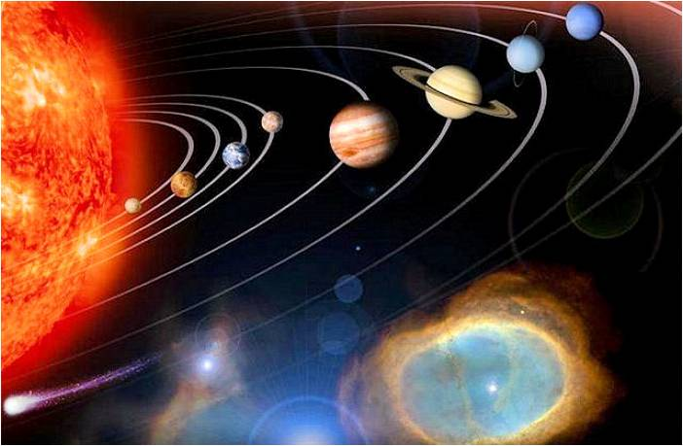
Во Вселенной планета Земля не одна (Солнце - это огромная огненная звезда и 9 планет: Меркурий, Венера, Земля, Марс, Юпитер, Сатурн, Уран, Нептун, Плутон).

Slide 4
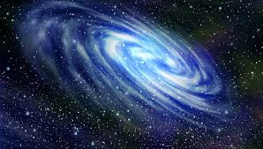
Планета Земля –
лишь пылинка в огромном черном космосе.

Slide 5
Планета не стоит на месте - она вращается вокруг своей оси происходит смена
суток (утро, день, вечер, ночь).

Slide 6
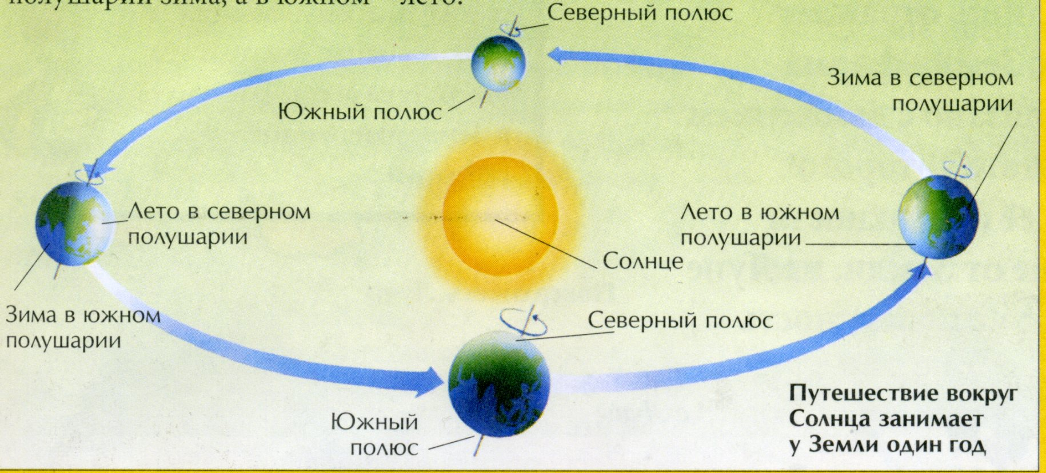
одновременно Земля осуществляет движение вокруг Солнца. Тогда меняются времена года(Зима-Весна-Лето-Осень)
Путешествие вокруг Солнца занимает у Земли один год.
Так начинается и заканчивается год.
Сколько месяцев в году?

Slide 7
«Посчитай скорей»
5 лет?
6 лет?
7лет?
-14-
Если вам сейчас по семь лет – то сколько раз успела Земля обернуться вокруг Солнца ? /отсчет идет с вашего рождения/.

Slide 8
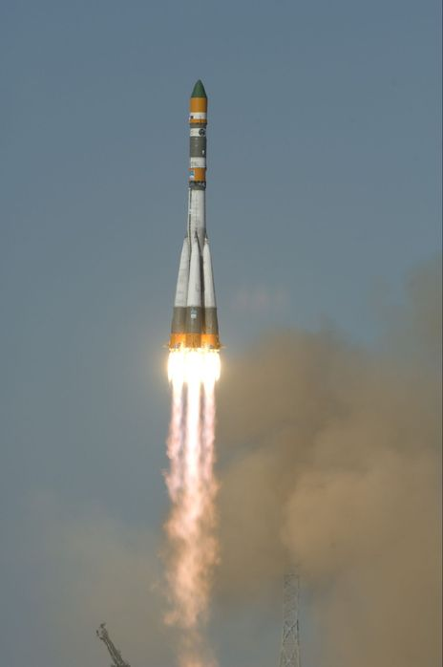
ракета
Ни хвоста, ни крыльев нет, а летает до планет.

Slide 9
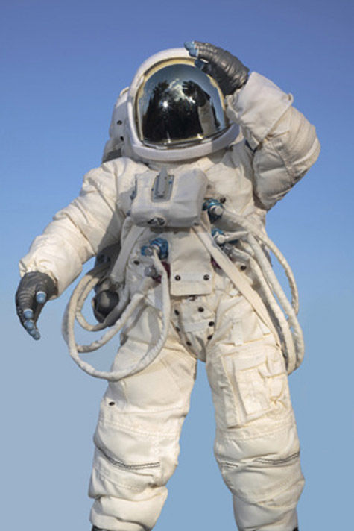
космонавт
Он не летчик, не пилот,
Он ведет не самолет,
А огромную ракету,
Дети, кто, скажите, это?

Slide 10
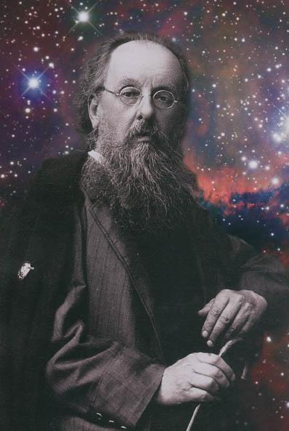
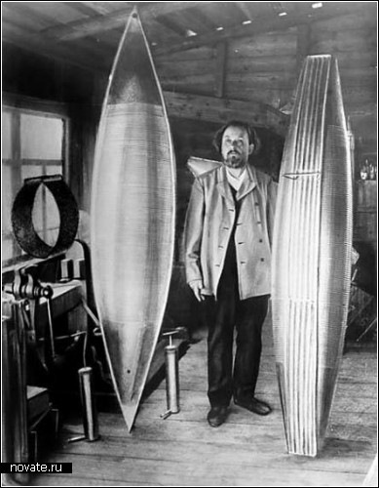
К. Э. Циолковский

Slide 11
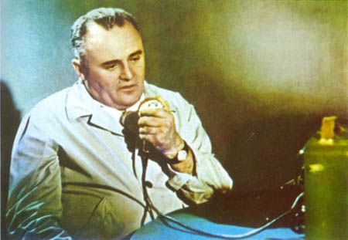
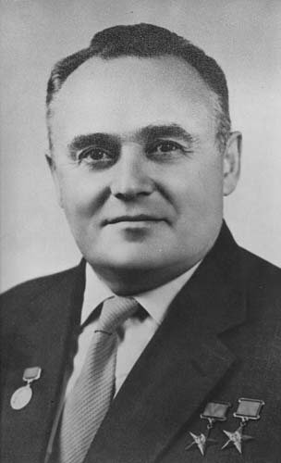
С. П. Королев

Slide 12
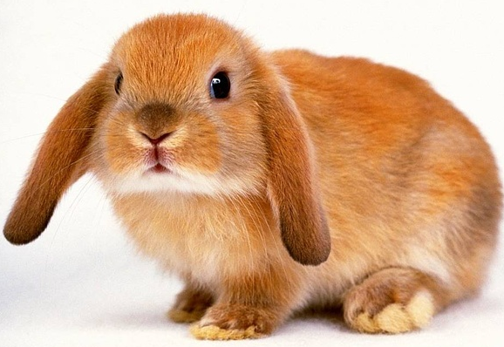
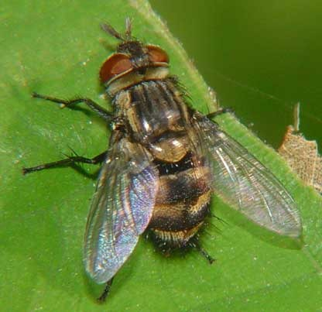
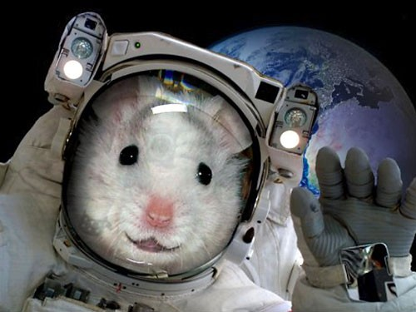
Животные-
космонавты

Slide 13
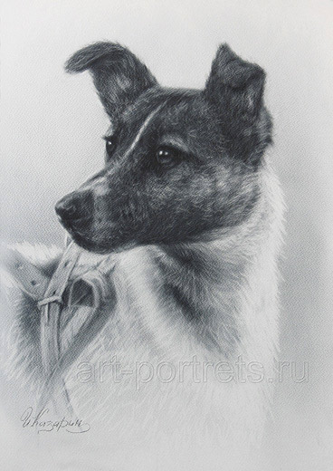
Лайка

Slide 14
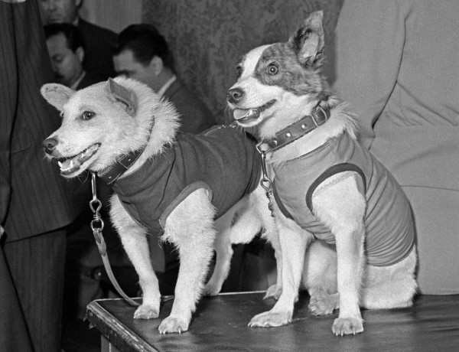
Белка и Стрелка

Slide 15
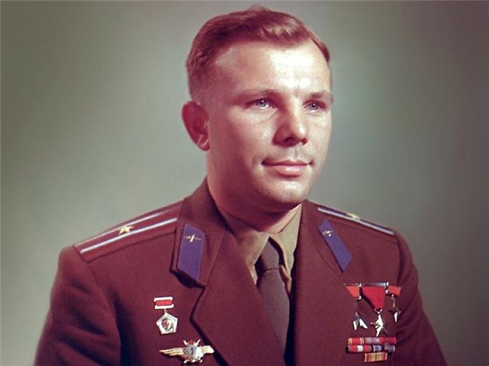
Юрий Алексеевич Гагарин
(9 марта 1934 – 27 марта 1968)

Slide 16
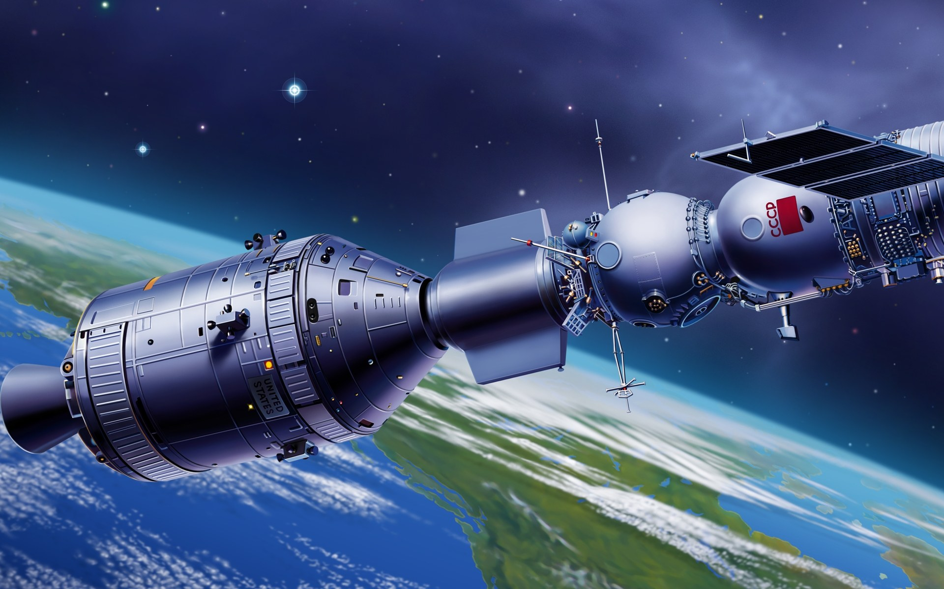
Космическая орбитальная станция

Slide 17
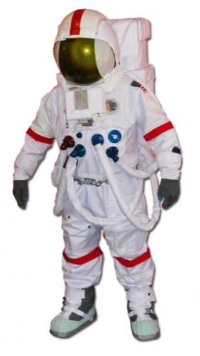
Скафандр

Slide 18
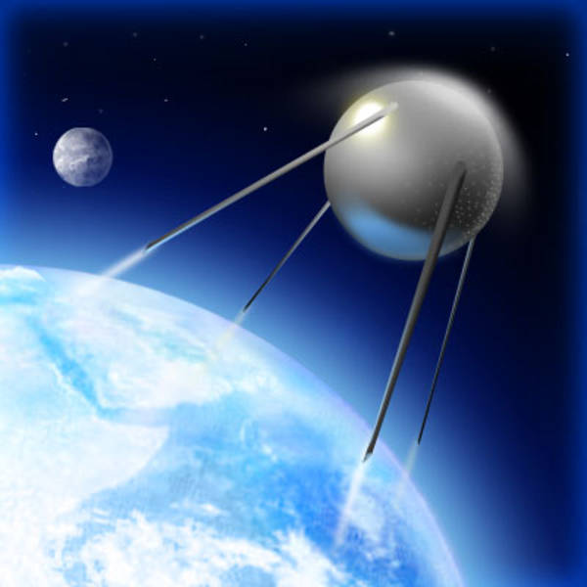
Искусственный спутник

Slide 19
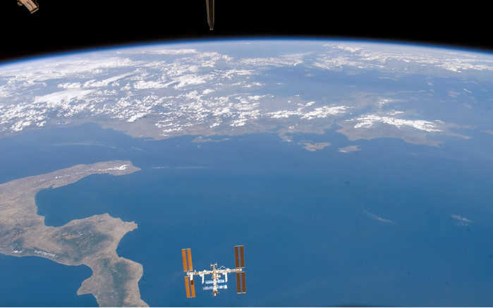
 |  |  |  |  |  |  |  |  |  | 3
 |  |  |  |  |  |  |  | 2 |  | З
 |  |  |  |  |  |  |  | с |  | е
 |  |  | 4 |  |  | 5 | к | о | с | м | о | н | а | в | т
 |  |  | Р |  |  |  |  | л |  | л
 | 6 | Г | а | г | а | р | и | н |  | я
 |  |  | к |  |  |  |  | ц
1 | з | в | е | з | д | о | ч | е | т
 |  |  | т
 |  |  | а

Slide 20
Поздравляем! Вы награждаетесь дипломом за освоение курса: “Этот загадочный космос”

Slide 21
Спасибо
за внимание!

